Slide 1
COMISSÃO BRASILEIRA DE COMUNICAÇÕES 2
GRUPO RELATOR DE RADIOCOMUNICAÇÕES 5
GRUPO AD HOC PROPAGAÇÃO
Medições de Cobertura SMP - WalkTest
Robson Costa Bentes
Rodrigo Vieitas Sarruf de Almeida

Slide 2
SwissQual QualiPoc Freerider III
Telefone móvel Samsung Galaxy S5 (4 aparelhos)
Telefone móvel Samsung Galaxy S4 (1 aparelho)
Scanner R&S TSME

Slide 3
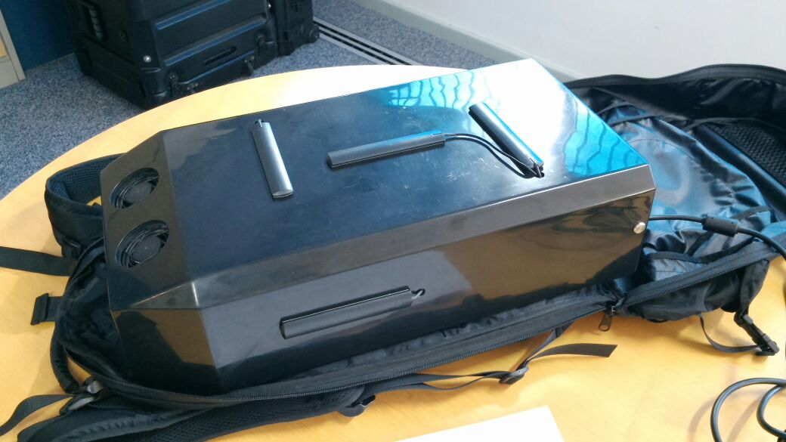
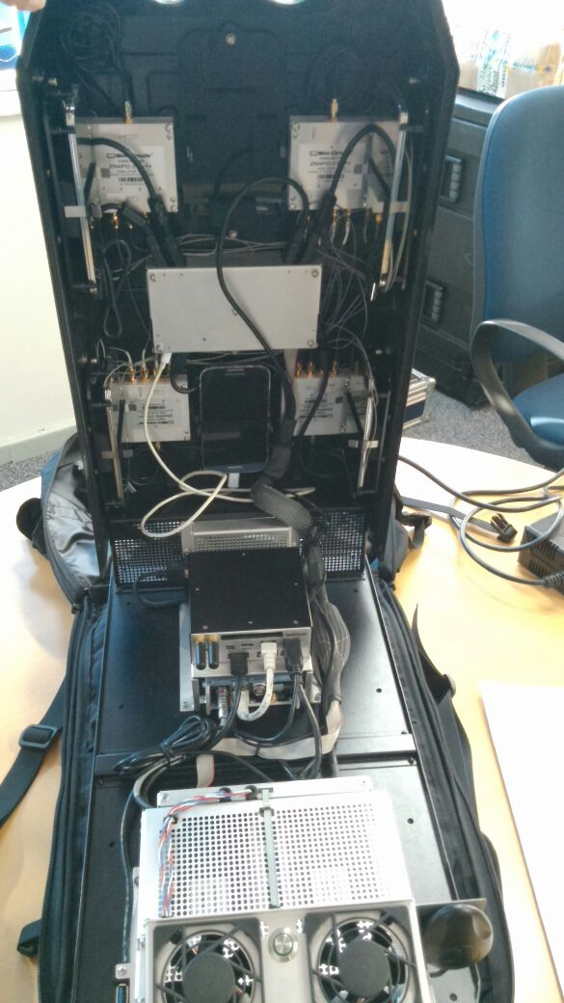
Equipamento R&S Freerider 3

Slide 4
Campanha de medição
Medições realizadas no Bloco H da Universidade Federal Fluminense, em 31/08/2016, nos seguintes horários:
  entre 13h30 e 14h50 (outdoor);
  entre 14h50 e 15h20 (indoor – 1º piso); e
  entre 15h20 e 16h (indoor – 5º piso).

Slide 5
Resultado 3G

Slide 6
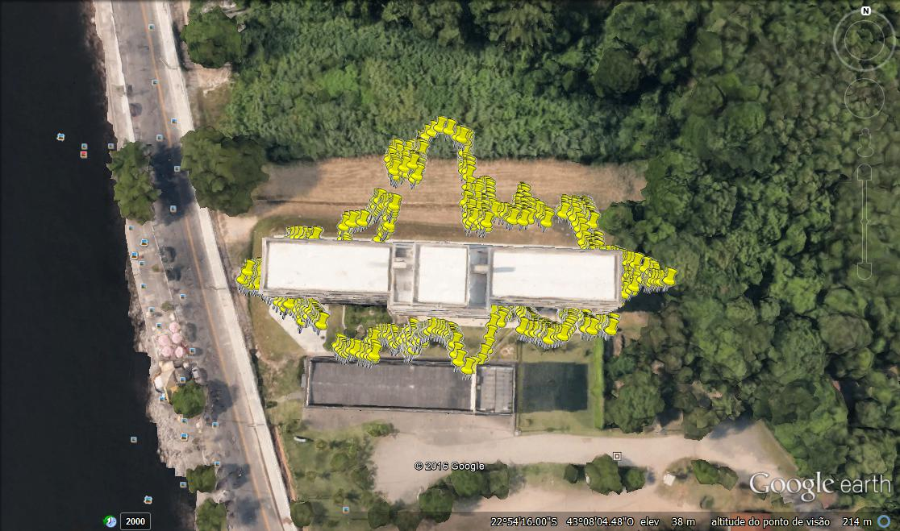
Locais percorridos

Slide 7
Resultado 4G

Slide 8
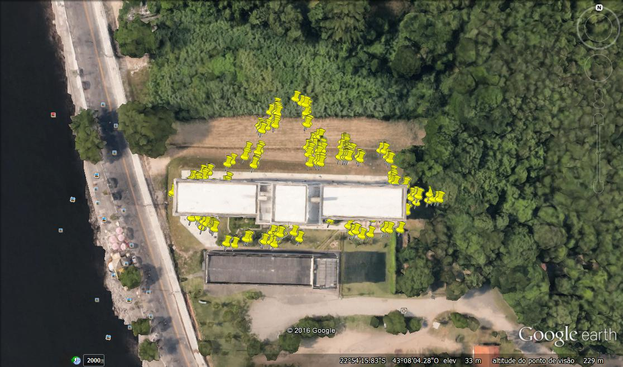
Locais percorridos

Slide 9
Situação atual
Dados em fase de processamento
Necessário suporte do fornecedor para atualização das regras de exportação dos dados
Adequação das amostras ao padrão ITU

Slide 10
3ª Reunião Ad Hoc Propagação
Rio de Janeiro
16 de setembro de 2016
Obrigado
Robson Costa Bentes
Rodrigo Vieitas Sarruf de Almeida

